Slide 1



Slide 2


瓣膜置换术后多重耐药菌感染案例分享

Slide 3

● 病例简介
摘要
1.独特性：这是一例瓣膜置换术后发生肺炎克雷伯菌、屎肠球菌肺部感染以及肺炎克雷伯菌、霍氏肠杆菌血流感
2.背景：：中年女性，二尖瓣狭窄（重度）三尖瓣反流（重度）肺动脉高压（重度）肺动脉增宽 双房右室增大 右房为著 左室收缩功能测值正常 右室收缩功能测值减低”， 近2月患者晕厥2次，瓣膜术后发生感染

Slide 4
● 患者基础信息
1.人口学信息：刘* 女 53岁 身高：160cm，体重 70kg，BMI 27.3kg/㎡
2.主诉：3年前开始出现活动后心累、气紧，休息后可缓解，无夜间阵发性呼吸困难及双下肢水肿，未予特殊诊治。5月前症状加重，伴胸闷、心悸，伴发绀、双下肢水肿，
3.既往史：无

Slide 5
● 入院后检查
1.体格检查：
入院生命体征：T 36，3℃，BP 118/79mmHg，SPO2 98%， RR 15次/分
查体：心律齐，心尖区可闻及舒张中晚期隆隆样杂音。双肺呼吸音清，未闻及干湿啰音及胸膜摩擦音。双下肢轻度水肿
辅查：血细胞分析: 血小板计数 55×10 *9/L, WBC 4.72×10 *9/L,中性比：66.8%，Hb 136g/L；
肝肾功:总胆红素 45umol/L,直接胆红素 17.4umol/L,间接胆红素 27.6umol/L,肌酐 83umol/L,尿酸 478.0umol/L,谷氨酰转肽酶 112U/L,尿素 9.2mmol/L,钾 3.3mmol/L。
心肌标志物:B型钠尿肽前体 1909pg/ml,肌钙蛋白-T 21.2ng/L。
凝血功能:凝血酶原时间 13.1秒, 抗凝血酶III 71.0%。
血栓弹力图未见明显异常。
尿液分析(干化学):尿葡萄糖 111(4+)mmol/L,白细胞 25（1+）Cell/μl。
2.辅助检查：
肺部炎性结节

Slide 6
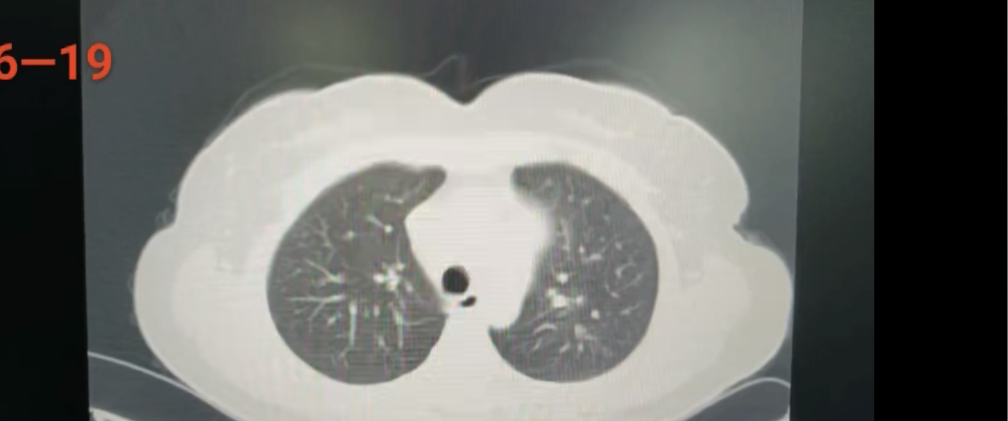
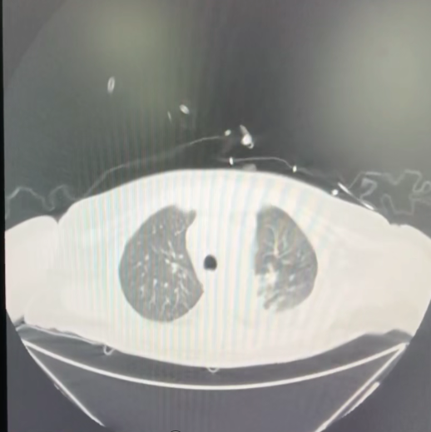
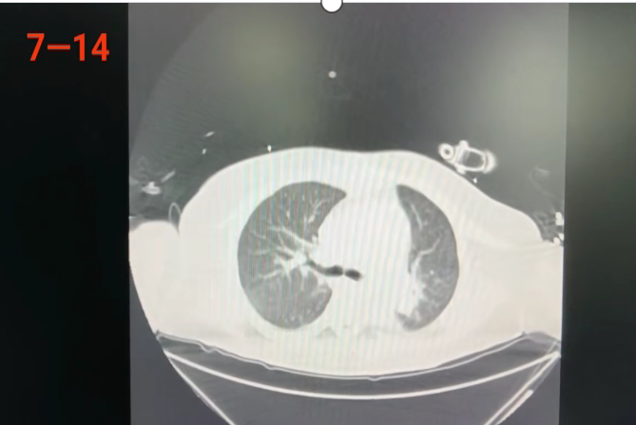
● 入院后检查
3.影像学检查：

Slide 7
● 诊断评估
诊断评估
1.初步诊断：血流感染、肺部感染
2.诊断依据：血培养：霍氏肠杆菌、肺炎克雷伯菌、粪肠球菌
3.鉴别诊断：排除肺结核，Xpert阴性

Slide 8
● 治疗过程
1.药物（头孢呋辛1.5g q8h 2天 换用哌拉西林他唑巴坦4.5g q8h 6天后血培养霍氏肠杆菌、肺炎克雷伯菌、粪肠球菌，换用美罗培南1g q8h同时联合万古霉素1g q12h、硫酸粘菌素50万Uq8h治疗11天后，仍然反复发热，NGS检出霍氏肠杆菌、肺炎克雷伯菌、粪肠球菌，换用依拉环素75mgq12h联合头孢他啶阿维巴坦2.5g q8h治疗
）
2.手术（2025年06月24日 行二尖瓣机械瓣置换、三尖瓣成形、心脏表面临时起搏导线安置术
7月11日气管切开）

Slide 9
● 治疗过程
3.微生物/病理结果（霍氏肠杆菌、肺炎克雷伯菌、粪肠球菌）
4.方案调整（初始方案：头孢呋辛1.5g q8h，6月26日WBC17.08*10 9次方/LC反应蛋白265mg/LPCT3.64 反复发热换用派拉西林他唑巴坦4.5gQ8h 7月2日痰培养 检出肺炎克雷伯菌霍氏肠杆菌 换用美罗培南1gq8h 7月4日肺泡灌洗液NGS检出肺炎克雷伯28条 粪肠球菌29条 粘质沙雷菌29条 联用万古霉素1gq12h、硫酸粘菌素 50万Uq8h 7月10日血培养肺炎克雷伯菌，联用用万古霉素1gq12h、硫酸粘菌素 50万Uq8h 、头孢他啶阿维巴坦2.5gq8h，7月12日血培养检出肺炎克雷伯菌反复发热，CRP259mh/L PCT9.65mg/ml，7月15日换方案为依拉环素75mgq12h联用头孢他啶阿维巴坦2.5gq8h，7月27日停药转出）
5.指标追踪（见图）

Slide 10
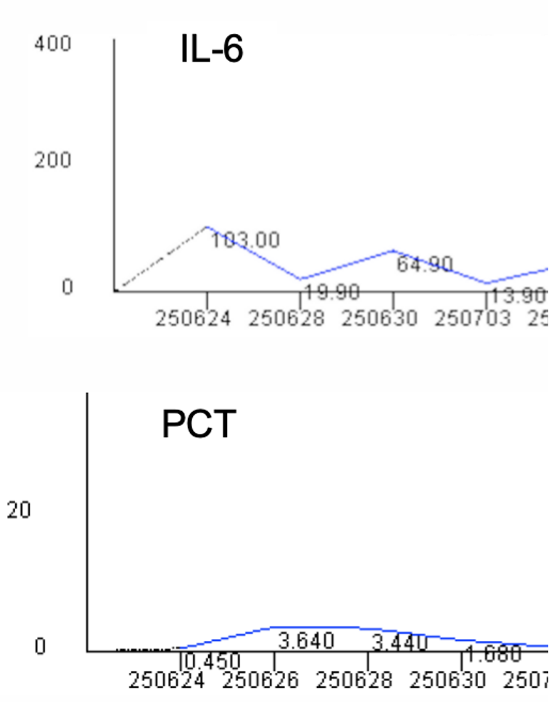
● 治疗过程
3.时间轴记录:(折线图)

Slide 11

● 诊疗体会
1.疗效评价：本例患者成功转出ICU，感染指标得到控制，病原学得到清除
2.局限性：未持续送检肺泡灌洗液检验
3.结论：根据患者临床症状和检验结果，及时更换抗生素有助于改善患者预后

Slide 12
感谢观看
敬请指导

